Slide 1
计算机系统概述

Slide 2
1.1操作系统的基本概念
1.2操作系统发展历史
1.3操作系统的运行环境

Slide 3
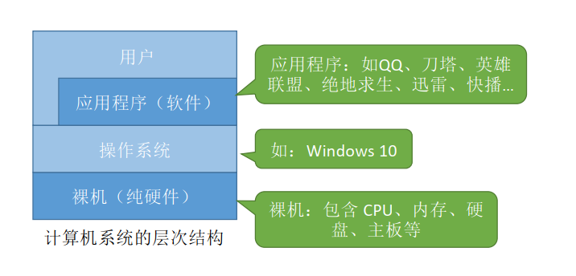
什么是操作系统
操作系统是指
控制和管理整个计算机系统的硬件与软件资源，
合理地组织，调度计算机的工作与资源的分配，
进而为用户和其他软件提供方便接口与环境的程序的集合。
调度：进程调度，作业调度，中级调度
内存：合理组织内存，方便应用程序和用户使用。
文件：合理的组织文件的存储。
IO：合理分配IO，提高IO设备利用率

Slide 4
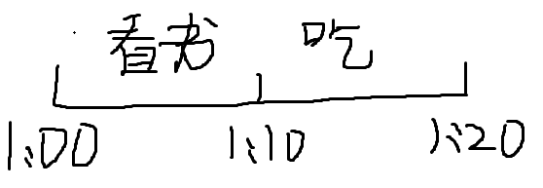
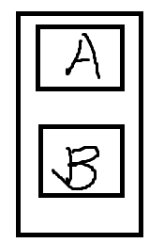
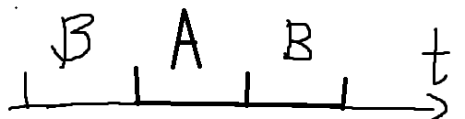
操作系统的四大特征（特性） 并发 共享 虚拟 异步
并发是指两个或多个事件在同一时间间隔内发生
操作系统的并发性是指操作系统中同时存在多个运行的程序。操作系统的并发性是通过分时来实现的。
内存
并行性：是指系统具有同时进行运算
或操作的特性，同一时刻能够执行
多个任务

Slide 5
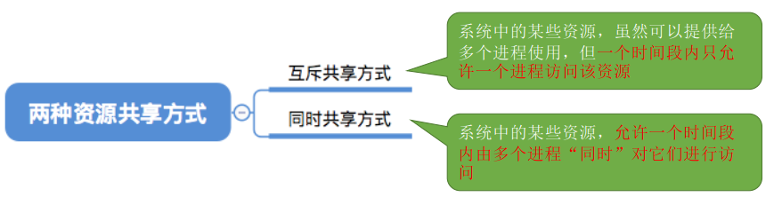
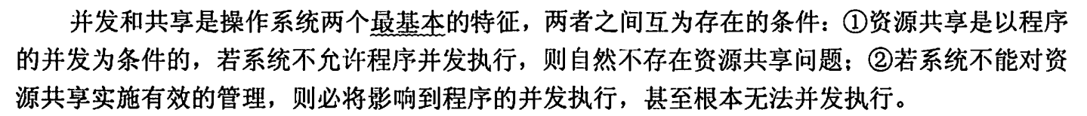
共享
打印机
磁盘
最基本的特征

Slide 6
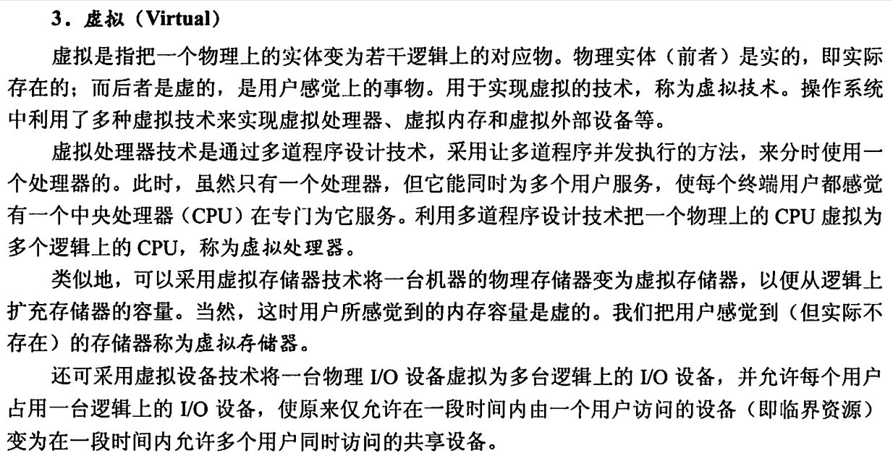
虚拟

Slide 7
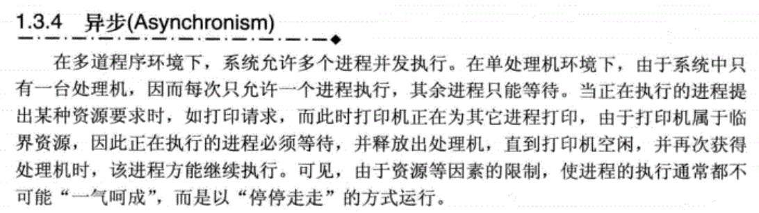
由于资源等因素的限制，使进程的执行通常不是一贯到底，而是走走停停，
已不可预知的速度向前推进，这就是进程的异步性。

Slide 8
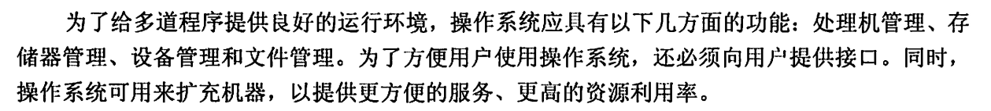
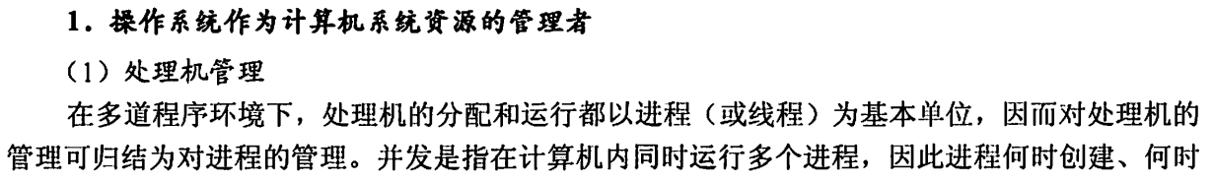
操作系统的目标与功能
处理机管理

Slide 9
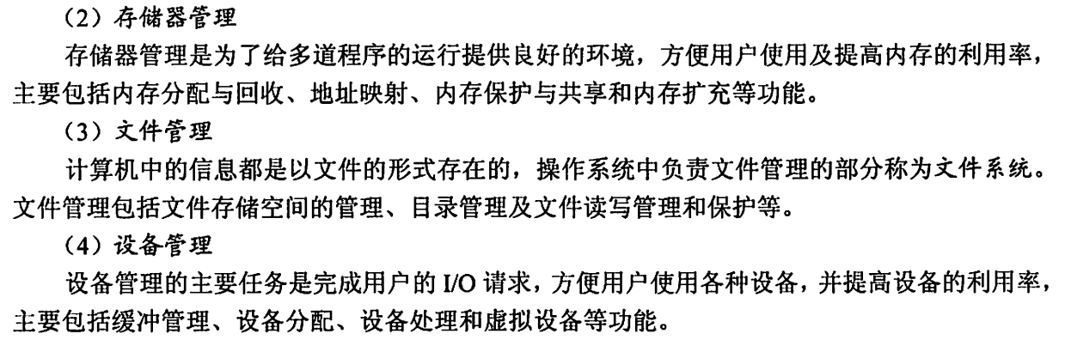
存储器管理
文件管理
设备管理

Slide 10
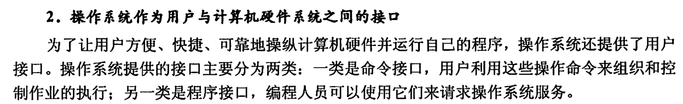
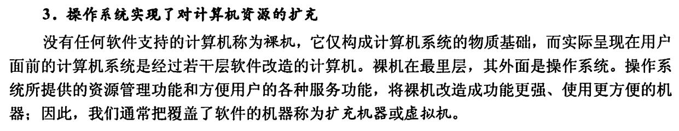
接口：命令行接口/图形化接口
单处理机上并发执行多个程序
引入虚拟内存极大扩充了物理内存
SPOOLing技术将独占设备改造为共享设备

Slide 11
真题
2014.2 并发性
2015.1 操作系统
2015.2 并行性
2016.1 计算机系统资源包括哪些
2017.1 存储器管理的主要任务
2018.6

Slide 12
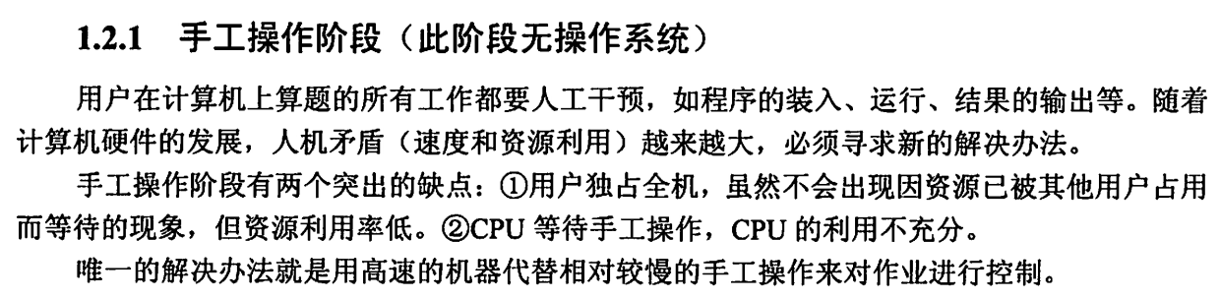
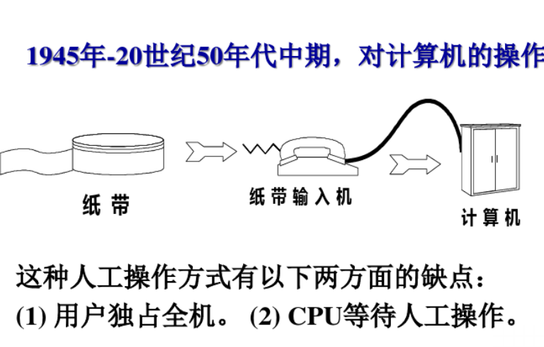
注意此时并没有OS

Slide 13
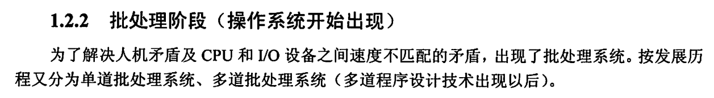
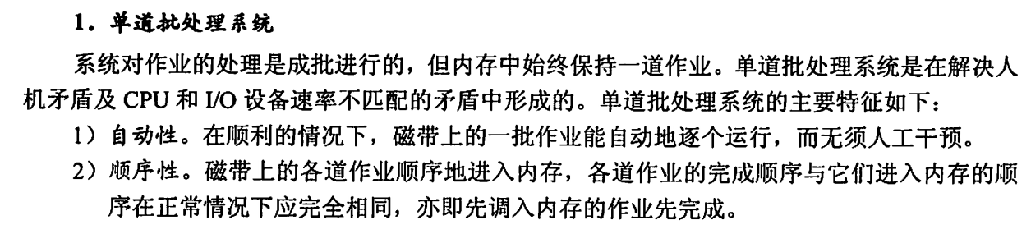
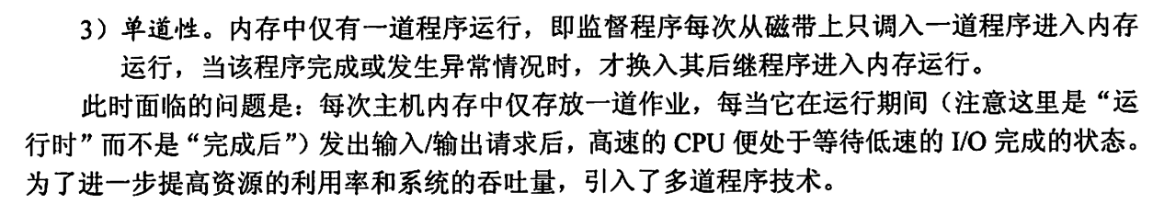
引入了OS

Slide 14
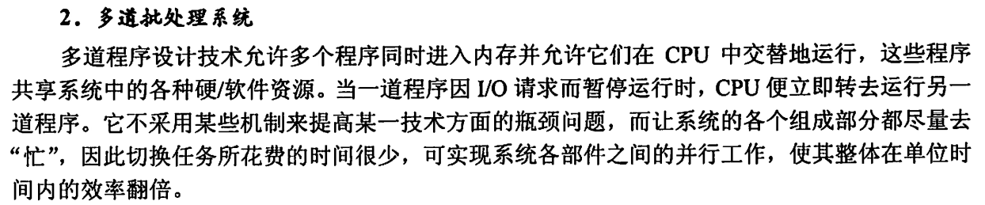
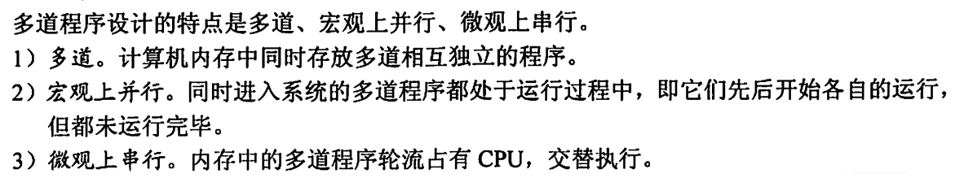
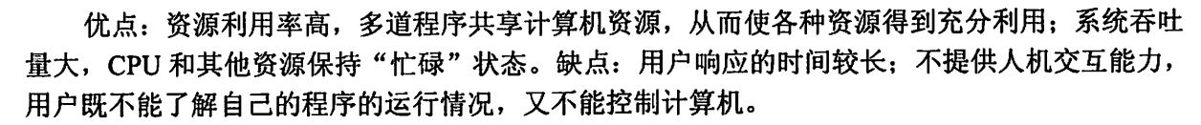
多道程序设计的概念和优点
多道程序设计的特点

Slide 15
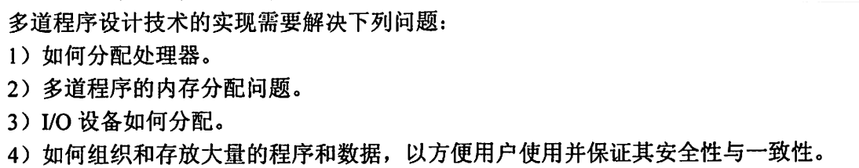


Slide 16
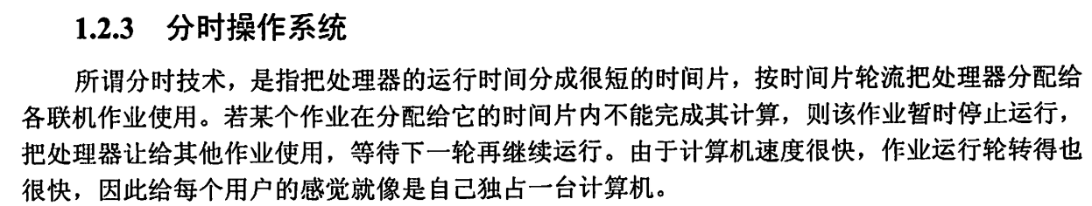
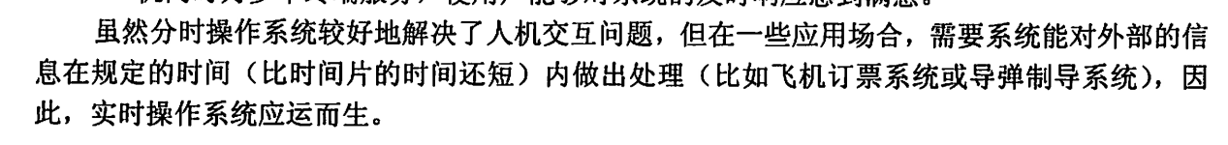
分时操作系统以多道程序设计系统为基础，但它不同于多道程序设计系统
分时系统重点实现人机交互，即：当用户在自己的终端上键入命令时，
系统应能及时接收并处理该命令。

Slide 17
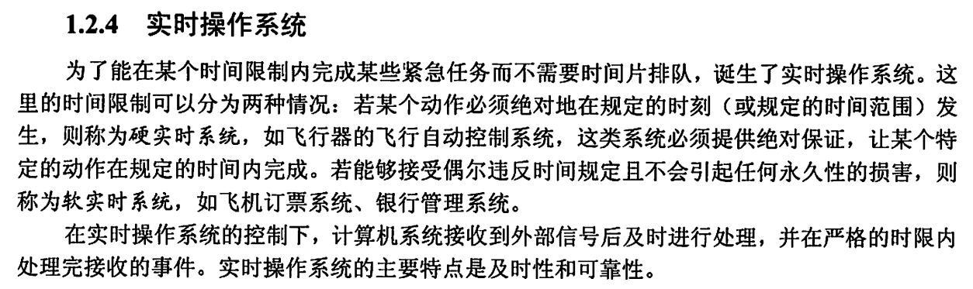

Slide 18
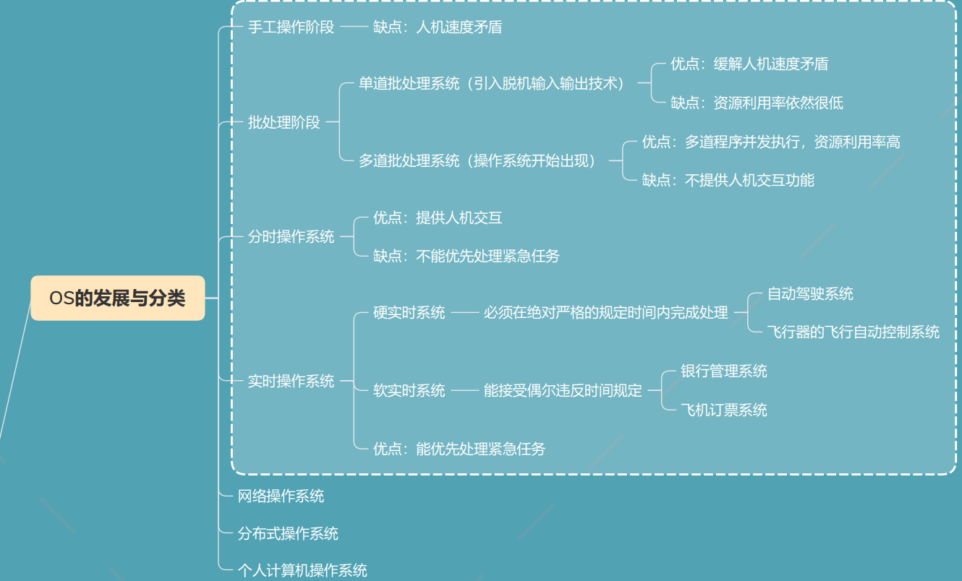

Slide 19
整个操作系统发展的动力：
不断提高计算机资源的利用率
方便用户
器件不断更新迭代

Slide 20
真题
2012.2 多道程序设计的概念与优点
2014.5 多道程序设计的好处
2015.13多道批处理系统下进程调度计算
2018.20 多道批处理系统下进程调度计算

Slide 21
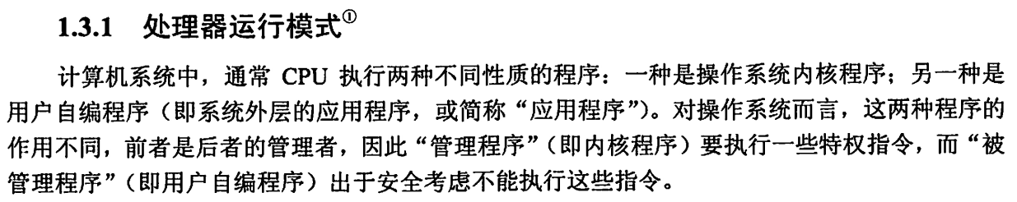
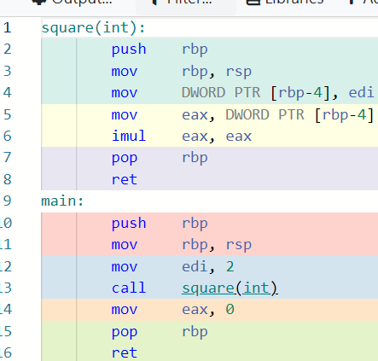
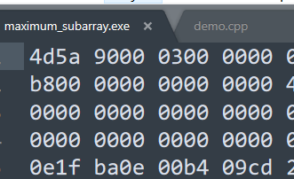
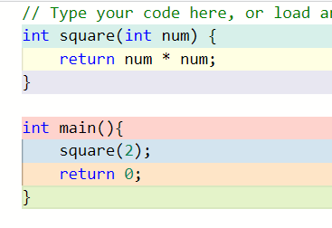
程序/高级编程语言代码
汇编编程语言代码
二进制代码/CPU认识的指令
第三章还会详细讲

Slide 22
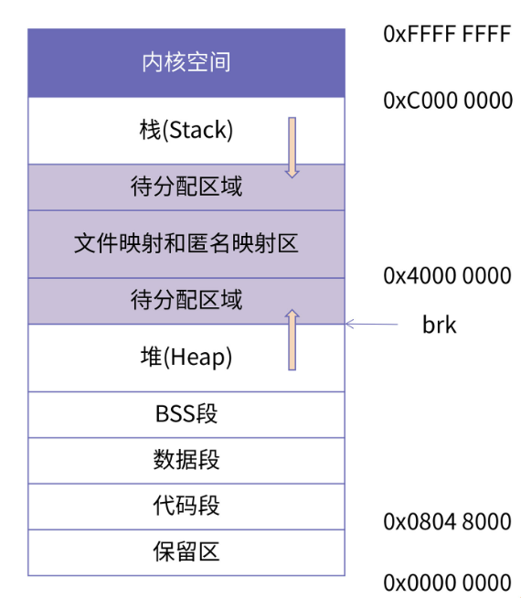
内核程序
用户程序

Slide 23
内存分配
系统调用：可以把他理解为内核程序。
即一个操作系统提供的函数，函数接受
一些参数来执行特定的任务。

Slide 24
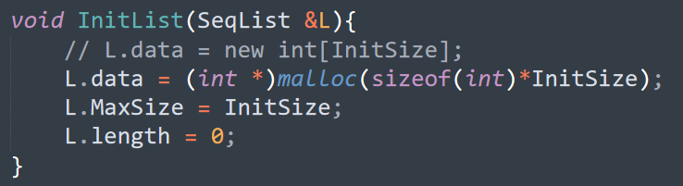
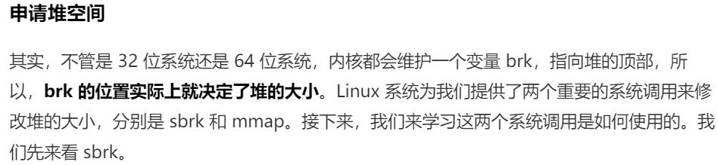
动态分配内存放在堆里面（注意这里的堆不是指数据结构的堆）

Slide 25
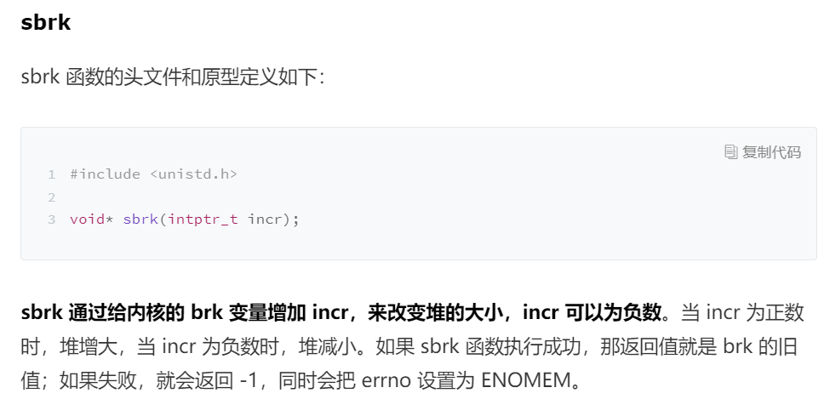
系统调用sbrk函数

Slide 26
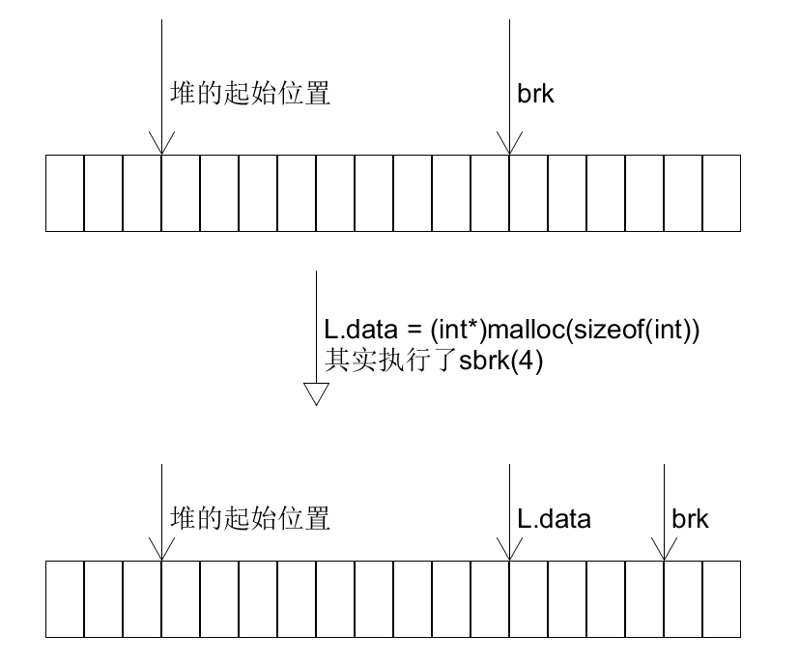

Slide 27
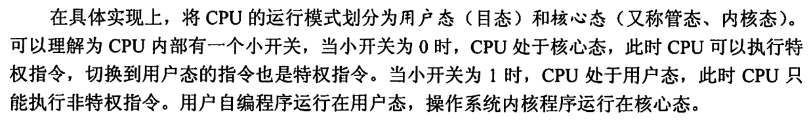

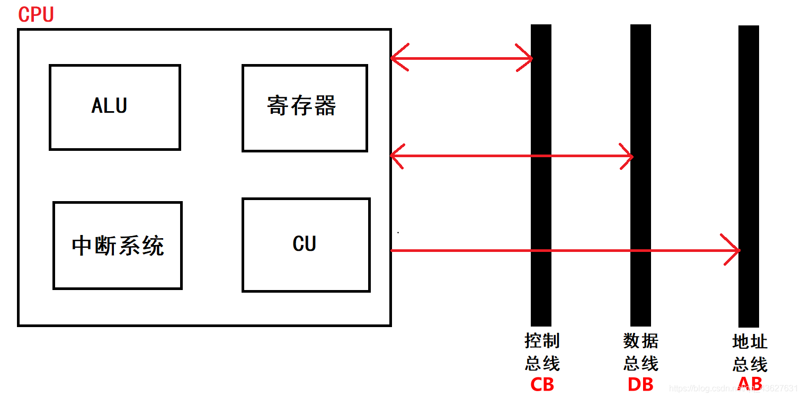
CPU内部的小开关？——寄存器，所以说改变CPU的运行模式/或者说切换CPU的
状态，本质上修改了CPU内的一个寄存器。

Slide 28
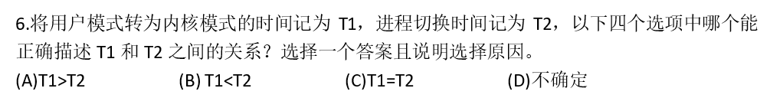
2022真题

Slide 29
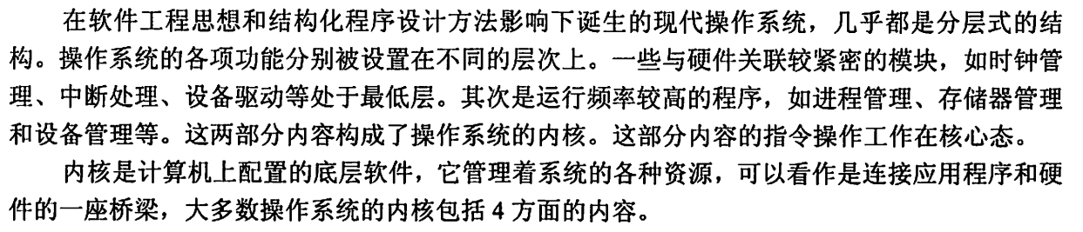
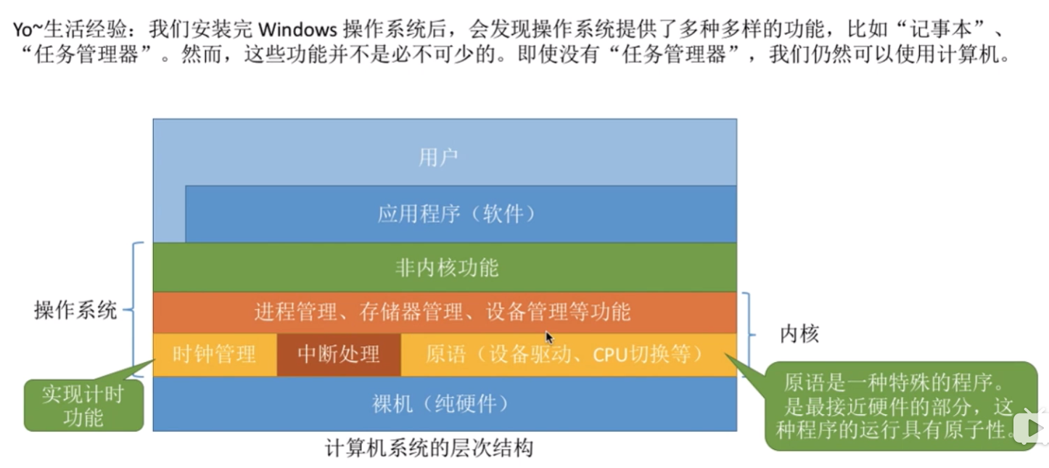
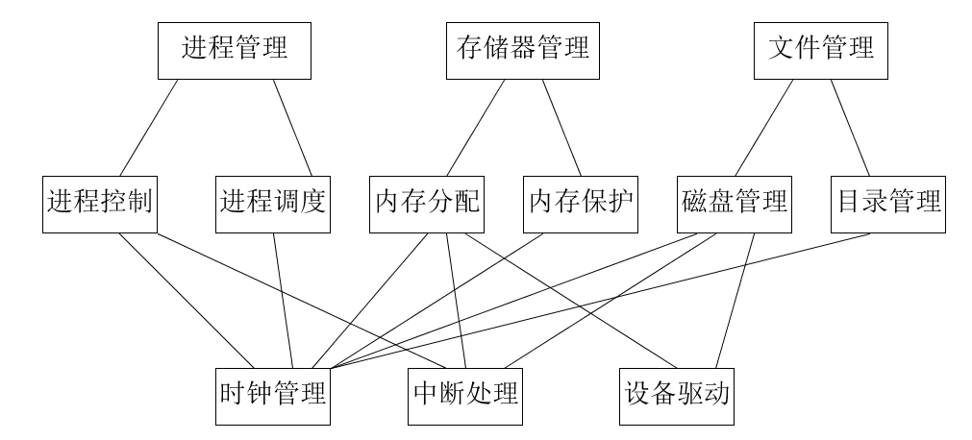

Slide 30
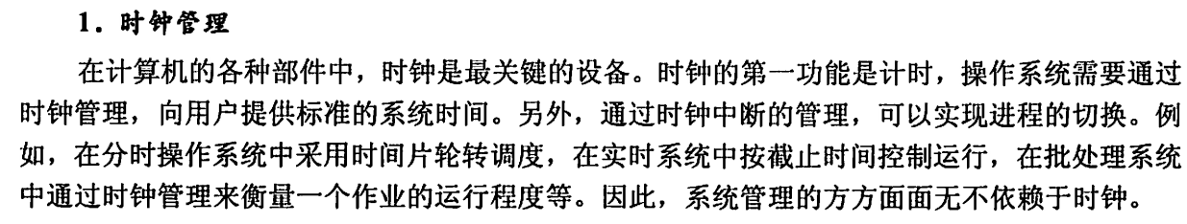
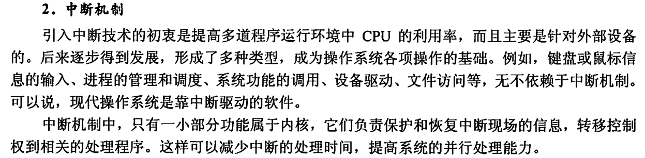

Slide 31
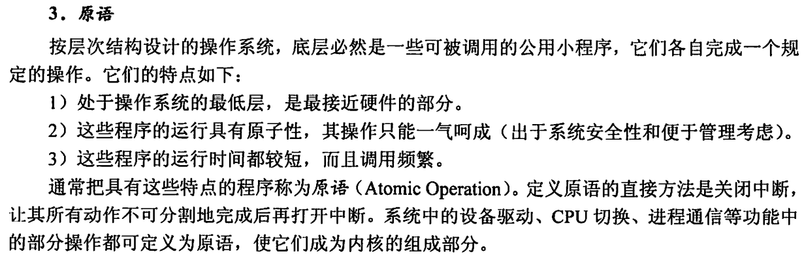
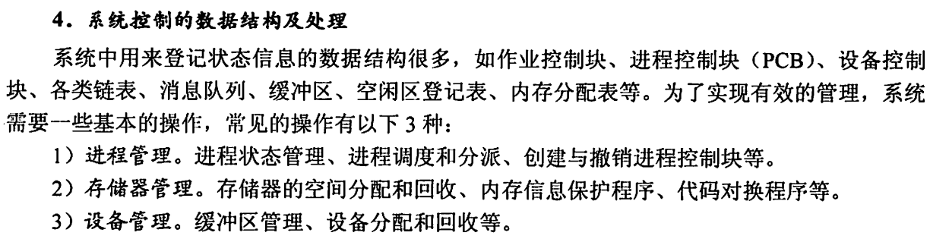

Slide 32
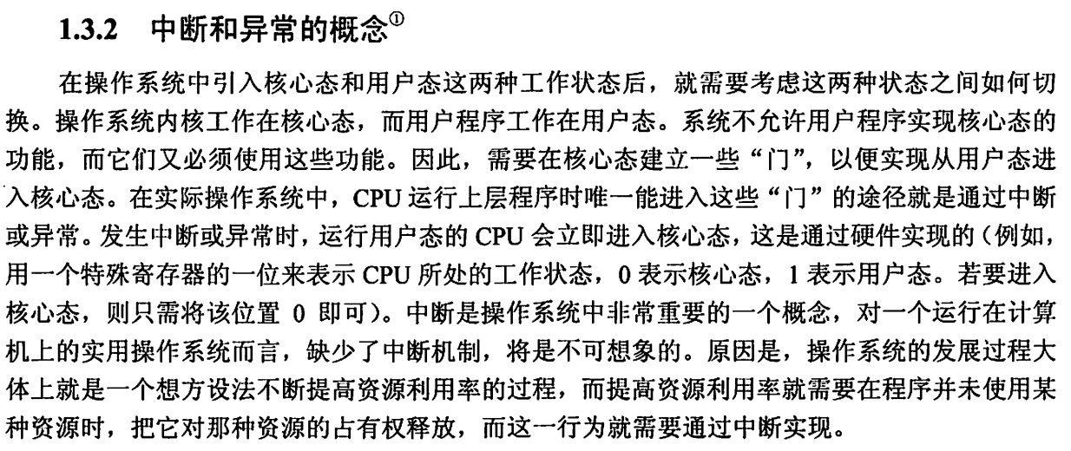
中断和异常

Slide 33
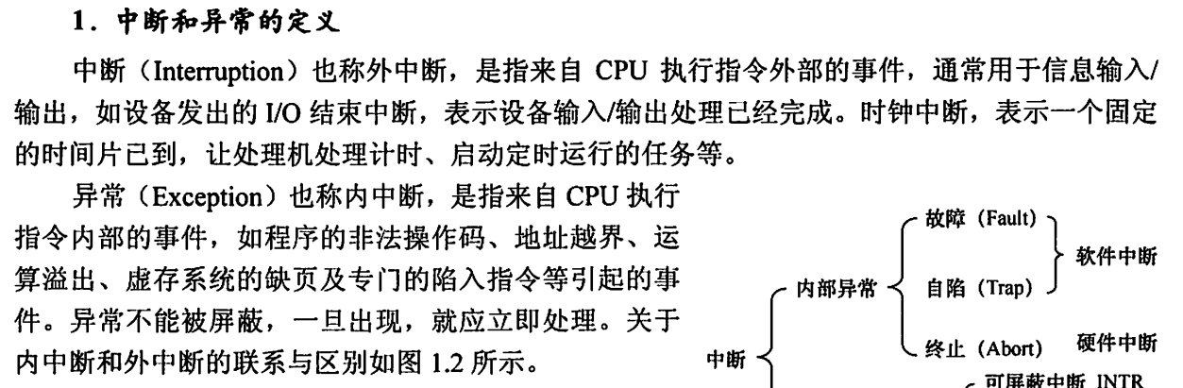
中断和异常的定义

Slide 34
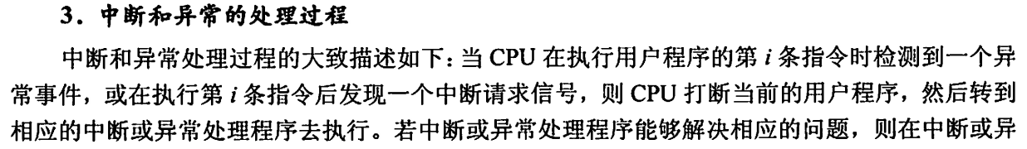
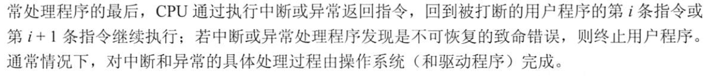
详见图片

Slide 35
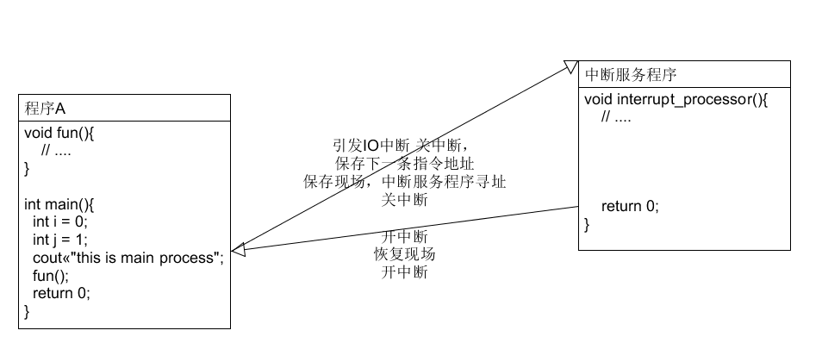

Slide 36


Slide 37
2018真题
在单处理机系统中，操作的“原子”性可以通过_________来实现

Slide 38

系统调用

Slide 39


Slide 40


Slide 41


Slide 42


boot区
MBR标记了当前硬盘哪个分区有操作系统

Slide 43




Slide 44



Slide 45
虚拟机
自行看书，不再讲解

Slide 46
1.OS的作用可表现在哪几个方面
2.试说明推动多道批处理系统形成和发展的主要动力是什么
3.OS有那几大特征？其最基本的特征是什么？
4.处理机管理有哪些主要功能？主要任务是什么？
5.内存管理有哪些主要功能？主要任务是什么？
6.设备管理有哪些主要功能？主要任务是什么？
7.文件管理有哪些主要功能？主要任务是什么？
8.是什么原因使操作系统具有异步性特征？
9.为什么要引入实时操作系统

Slide 47
1.作为用户与计算机硬件系统之间的接口：OS处于用户与计算机硬件系统之间。用户通过OS来使用计算机系统。 作为计算机系统资源的管理者：资源：处理机、存储器、I/O设备以及文件（数据和程序）。 实现了对计算机资源的抽象
2.不断提高计算机资源利用率；方便用户；器件的不断更新换代；计算机体系结构的不断发展；不断提出新的应用要求。
3.并发性，共享性，虚拟性和异步性。最基本：并发性，共享性
并行是指两个或多个时间在同一时刻发生。
并发是指两个或多个事件在同一时间间隔内发生。
共享：系统中的资源可供内存中多个并发执行的进程共同使用。
虚拟：通过某种技术将一个物理实体变为若干个逻辑上的对应物的功能。（时分复用技术和空分复用技术）

Slide 48

4.5.6.7.

Slide 49

8.对于内存中的每个进程，在何时能获得处理机运行，何时又因提出某种资源请求而暂停，以及进程以怎样的速度向前推进，每道程序总共需要多少时间才能完成等，都是不可预知的，进程是以人们不可预知的速度向前推进的，此即进程的异步性。
9.

